Slide 1
ТИН ЧЕЛЛЕНДЖ
ВВЕДЕНИЕ

Slide 2
1. Что ценят люди?
То, что, по их мнению, ЦЕННО
Например, золото,
бриллианты
и антиквариат

Slide 3
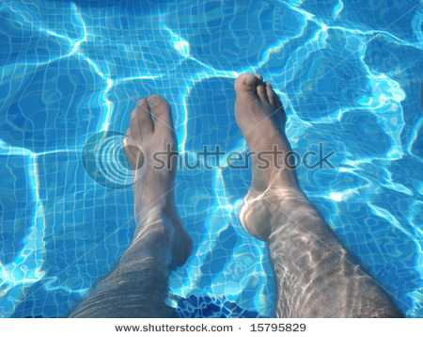
1. Что ценят люди?
То, что способствует их деятельности
и целям
Например, бегун, пловец и солдат предпочитают разные виды обуви.

Slide 4
2. Что такое ключевые ценности?
Приоритет – то, что важно для человека.
Ключевое влияние – то, что дает направление в ежедневных решениях и действиях.
Сфера сердца – что-то, касающееся личных убеждений, сильных чувств человека.
Выбор – то, что выбирает человек, потому что это для него важно.

Slide 5
4Что такое ключевые ценности
Источник единства – то, что дает группе людей направление и цель
Наследие – что-то, что хочется передать будущему поколению
Для христиан, ключевая ценность – это то, что ценит Бог

Slide 6
3. Что дают нам ключевые ценности?
Они дают фокус. Евр., 12.2 «Сфокусируй свой взгляд на Иисусе».
Они обеспечивают границы. Евреям, 12:1 “предлежащее нам поприще».
Они дают возможность избавиться от того, что отвлекает. Евр., 12: 1 – «свергнем с себя всякое бремя…».
Они дают цель и награду. Филипп., 3: 14. “стремлюсь к цели…».

Slide 8
Отношение слуги
Честность
Ключевые ценности Тин Челленджа
Сострадание
Вера
Сообщество
Управление
Видение

Slide 9
5. Почему Тин Челлендж принял для себя эти ключевые ценности?
Миссия Тин Челленджа – привести людей, находящихся в проблемах, которые контролируют их жизнь, к отношениям с Иисусом, научить их следовать за Ним, чтобы впоследствии эти отношения отразились в каждой сфере их жизни.
Для того чтобы выполнить эту миссию, работники Тин Челленджа выбрали семь ключевых качеств.

Slide 10
5. Почему Тин Челлендж принял для себя эти ключевые ценности?
c. Поскольку мы последователи Иисуса, мы ценим то, что ценит Он.
d. Поскольку мы последователи Иисуса, наши ценности основаны на Божьем Слове.
e. Поскольку мы последователи Христа, мы чувствуем, что Он хочет внедрить в нас эти ценности.
f. Мы чувствуем, что эти качества являются центральными в служении Тин Челленджа.

Slide 11
6. Как эти ключевые ценности становятся вашими? (Слайд 11)
Поймите, что Бог хочет, чтобы эти ценности стали вашими.
Позвольте Божьему Слову и Святому Духу сделать эти ценности частью вашей личности.
Сделайте выбор в пользу того, чтобы эти ценности стали частью вашей повседневной жизни и действий.

Slide 12
Мы будем рассматривать эти вопросы относительно ключевых ценностей.
Каково определение этих ключевых ценностей?
Как Библия учит об этих ценностях?
Как вы развиваете эти ценностей?
Как вы можете применять эти ценности в условиях Тин Челленджа?

Slide 13
We will consider these questions about Teen Challenge core values.
Как студенты, в чьей жизни была зависимость, воспринимают эти ключевые ценности?
Как вы можете помочь студентам Тин Челленджа развивать эти ценности?
Каков ваш личный опыт в применении этих ценностей? Какие вопросы у вас возникают?
В какой сфере своей жизни вы можете уже сегодня развивать эти ценности?

Slide 14
Global Teen Challenge
www.globaltc.org
Training materials for this course are available at the following address:
www.iTeenChallenge.org

